Slide 1
Java EE / Jakarta EE
Alexis SOUQUIERE

Slide 2
Qui suis-je ?
Alexis SOUQUIERE (alexis.souquiere@michelin.com)
Les études
IUT du Puy en Velay (2010-2012)
Licence Pro Web (2012-2013)
ISIMA (2013-2016)
Le travail
Stage de 6 mois chez CGI (2013)
Alternance de 2 ans chez Sopra Steria (2014-2016)
Expert technique Java pendant 2 ans chez Sopra Steria (2016-2018)
Expert technique Mobilité chez Michelin (2018-…)

Slide 3
Le programme
Un peu de théorie
Beaucoup de pratique !
Dans les grandes lignes :
Introduction à Java EE / Jakarta EE
Servlet / JSP
To Be Defined
Note finale : Note examen + Note pratique (Projet ou TPs)

Slide 4
Attentes
Sérieux
Autonomie
Curiosité

Slide 5
Introduction à Jakarta EE

Slide 6
Java
Langage de POO
Propriété de SUN Microsystems puis Oracle depuis 2009
Remplacement du C++ chez Sun
Première version en 1995

Slide 7
Java ?
Notions clés de la POO ?
Interprété ? Compilé ?
Portable ?
Gestion de la mémoire ?

Slide 8
JRE ? JDK ? Java SE ? Java EE ?
Java SE
API de base pour le développement d’applications
Java EE
Extension de Java SE pour le développement d’applications d’entreprise
JRE : Java Runtime Environment
Exécution des programmes Java
JVM
JDK : Java Development Kit
Bibliothèques logicielles
Outils (compilation, …)
JSR : Java Specification Requests

Slide 9
From J2EE to Jakarta EE
Spécification pour la plateforme Java destinée aux applications d’entreprise
Appellations :
Java 2 Platform Enterprise Edition (J2EE)
Java Platform Enterprise Edition (Java EE) (Depuis la version 5)
Jakarta EE (Depuis 2018 repris par la Fondation Eclipse)

Slide 10
Java EE 8 vs Jakarta EE 8
Java EE 8
Dernière version de Java EE par Oracle
Jakarta EE 8
Première version de Jakarta EE par la fondation Eclipse (septembre 2019)
Compatible avec les spécifications Java EE 8
Mise à jour des processus (JESP en remplacement de JCP)
Jakarta EE 9
Changement des packages javax.* en jakarta.*
JSF 3.0
NoSQL ?
…

Slide 11
Jakarta EE
Avant
Utilisé massivement pour le développement d’applications d’entreprises « critiques »
Développé par Oracle
Maintenant
Emergence de technologies plus légères (Cloud, Spring, Docker, Microservices, etc.)
Perte de vitesse de Java EE
Demain
Releases plus fréquentes
Participation de la communauté Java (IBM, Oracle, Red Hat, etc.)

Slide 12
Java EE
Définit la plateforme dans laquelle s’exécute les applications
Serveur d’application
Définit un ensemble d’API

Slide 13
Java EE
Les Servlets, JSP et EJB sont des composants
Les conteneurs représentent l’infrastructure dans laquelle s’exécute les composants
Tomcat : conteneur web (Servlet et JSP)
Les outils permettant d’exécuter les composants Java sont les serveurs d’applications
GlassFish
WildFly
TomEE

Slide 14
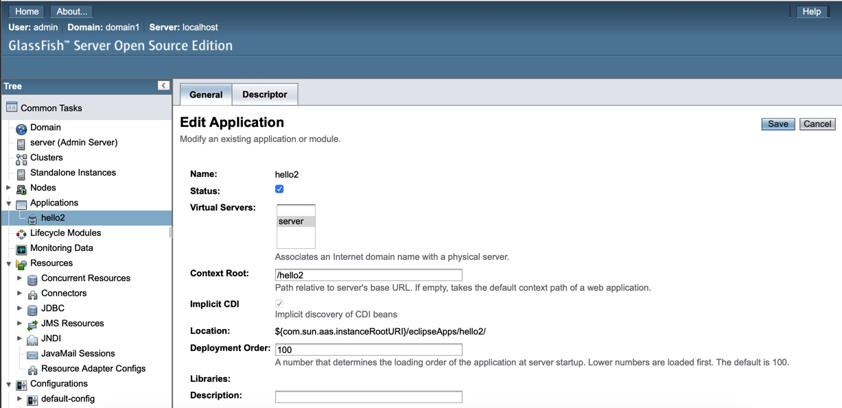
Environnement de développement
Jakarta EE 8
Eclipse IDE
Eclipse GlassFish 5.1
Eclipse GlassFish Tools
Maven 3

Slide 15
Maven
Similaire à NPM (JS), NuGet (.NET), Gradle (Java)
Gestion des dépendances et de la phase de build du projet
Structure de projet à respecter
Repose sur la notion de Project Object Model (POM) pour décrire la configuration du projet
Fichier pom.xml

Slide 16
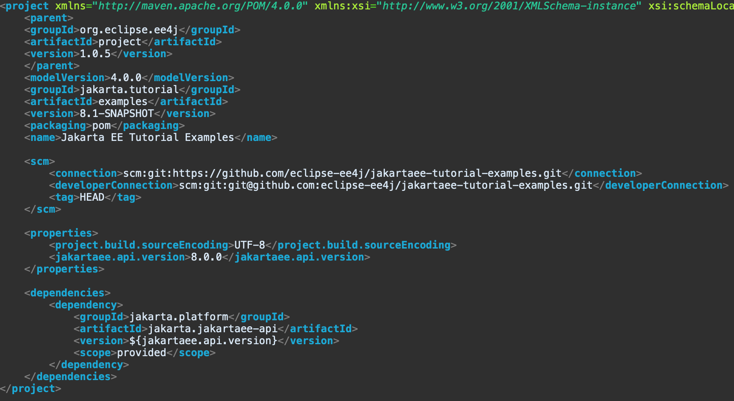
Maven

Slide 18
Servlet

Slide 19
Web ?
HTTP
Stateless ? Statefull ?
Cookie
GET, POST, PUT, …
Status Code

Slide 20
Application web
Demande une page
Génère la page
Client
Serveur
Renvoie la page demandée

Slide 21
Servlet (HTTP)
Comment créer dynamiquement les pages web ?
Avec des Servlets !
C’est quoi une servlet ?
Une classe Java
Qui s’exécute dans un conteneur web (Tomcat)
Packages javax.servlet et javax.servlet.http du JDK
Utilisable aussi pour d’autres protocoles (FTP, …)

Slide 22
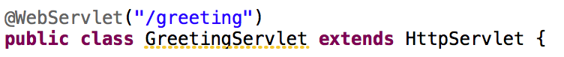
Servlet
Est annotée @WebServlet
S’exécute sur une URL donnée
Etend la classe HttpServlet
Qui fournit un ensemble de méthodes à surcharger (doGet, doPost, etc.) pour définir le comportement de la servlet

Slide 23
Cycle de vie
Contrôlé par le conteneur dans lequel la servlet est déployée
Lorsque le conteneur mappe l’URL appelée à une servlet
Si la servlet n’existe pas
Le conteneur charge la classe de la servlet
Créé une nouvelle instance
Initialise la servlet en appelant la méthode init de la classe
Appelle la méthode associée à la requête (GET, POST, PUT, etc.)
En lui donnant les objets de requête et de réponse

Slide 24
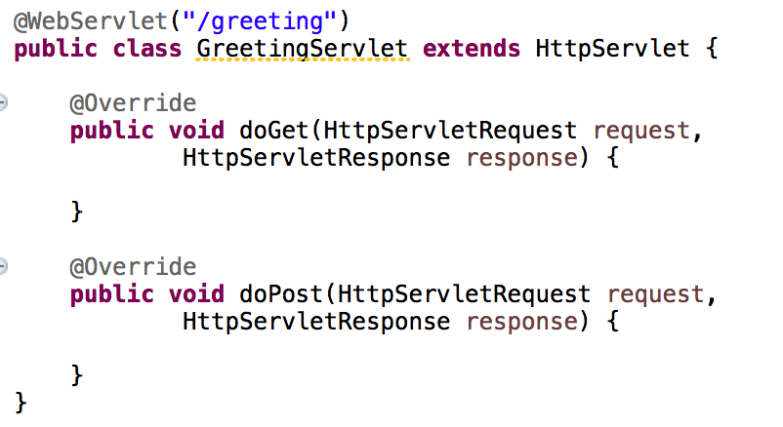
doGet, doPost, doPut, etc.

Slide 25
HttpServletRequest
Tout ce que l’on sait sur la requête !
L’URI appelée
Les paramètres donnés (?param1=toto&param2=titi)
Les headers
Les informations sur le protocole, le client, etc.
https://javaee.github.io/javaee-spec/javadocs/javax/servlet/http/HttpServletRequest.html

Slide 26
HttpServletResponse
Tout ce que l’on doit renvoyer au client !
Le contenu de la réponse
Les headers
Le status code
https://javaee.github.io/javaee-spec/javadocs/javax/servlet/http/HttpServletResponse.html

Slide 27
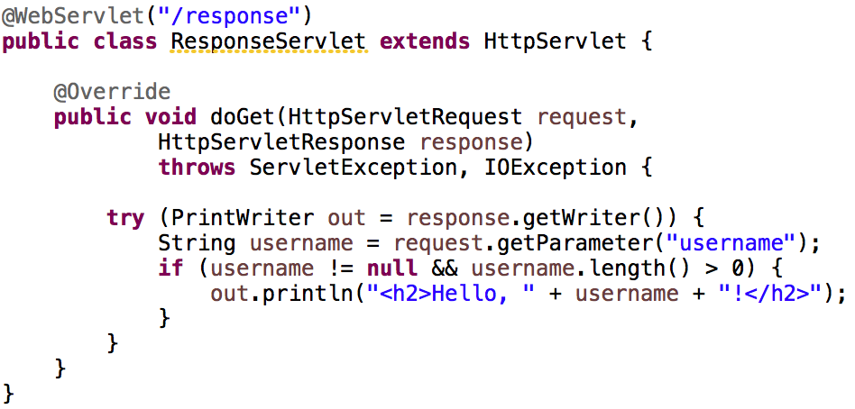
Exemple

Slide 28
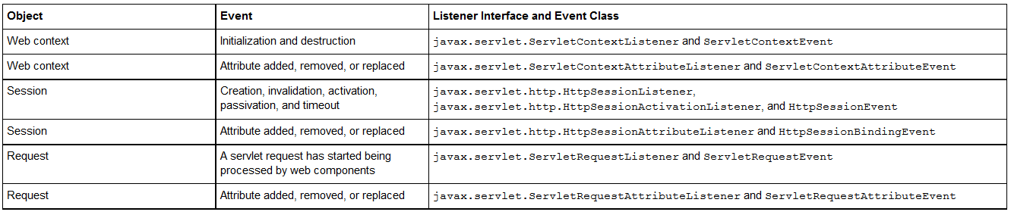
Servlet Listener
Tracker les événements de l’application web
3 types d’événements
Application-level
Session-level
Request-level

Slide 29
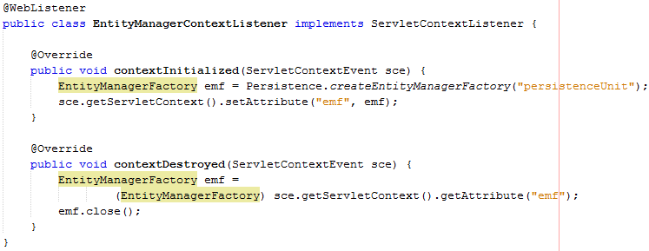
Servlet Listener

Slide 30
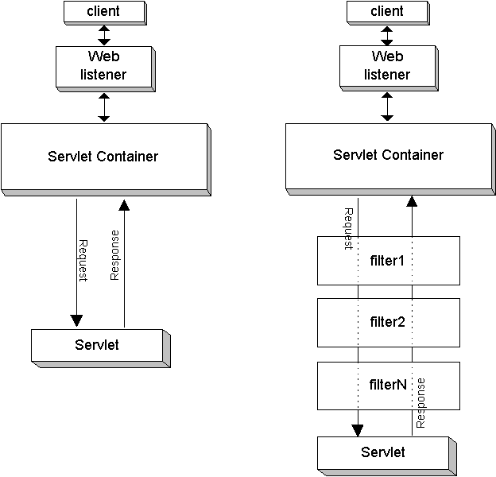
Servlet Filters
Pré-processer les requêtes et post-processer les réponses

Slide 31
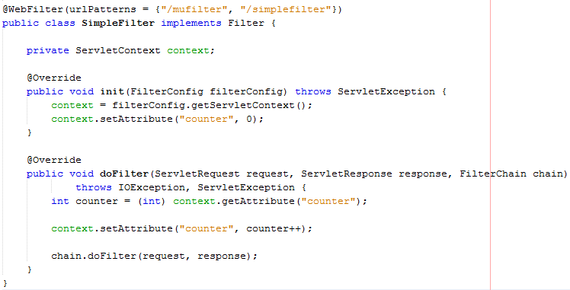
Servlet Filters
Notes:
Ajouter ordre des filtres

Slide 33
JSP

Slide 34
JSP
JSP : JavaServer Pages
Technologie qui permet de créer du contenu web
Statique
Et insérer du contenu dynamique
Peut être vu comme un haut niveau d’abstraction des servlets
Une JSP est en réalité compilée en Servlet puis exécutée
Séparation entre le controleur et la vue

Slide 35
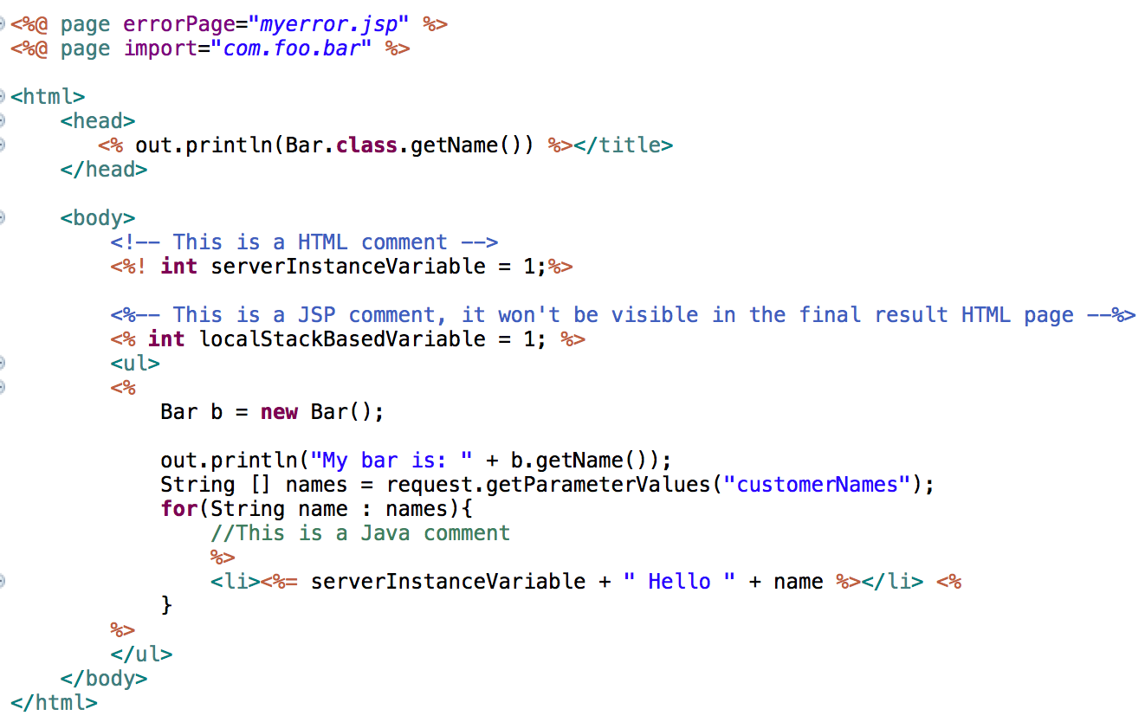

Slide 36
JSP
Technologie qui permet de créer du contenu web
Statique → HTML
Et insérer du contenu dynamique → Tags JSP
Exemple de tags JSP
<% ... %> : exécute du code Java
<%! ... %>: déclare des variables globales
<%= ... %>: affiche le résultat de l’expression exécutée
<%@ page import="..." %>: directive (import de packages)
<%-- ... %>: commentaire JSP

Slide 37
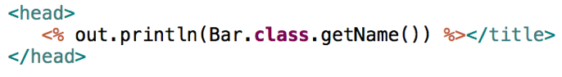
JSP
Variables implicites
out : javax.servlet.jsp.JspWriter
request : javax.servlet.http.HttpServletRequest
response : javax.servlet.http.HttpServletResponse
session : javax.servlet.http.HttpSession

Slide 38
WTF ?!

Slide 39
WTF ?!
Comment améliorer la lisibilité du code ?
Actions Tags
Expression Language (EL)
JSTL
Custom Tags
Fragments

Slide 40
JSP Action Tags
Nouveaux tags similaires aux balises HTML
But : simplifier des traitements courants
Action Tag | Description
jsp:useBean | Instancie un bean avec un nom et un scope
jsp:setProperty | Affecte une valeur à un attribut d’un bean
jsp:getProperty | Récupère la valeur d’un attribut d’un bean
jsp:forward | Redirige la requête vers une page HTML, JSP ou Servlet
jsp:include | Inclut dynamiquement du contenu

Slide 41
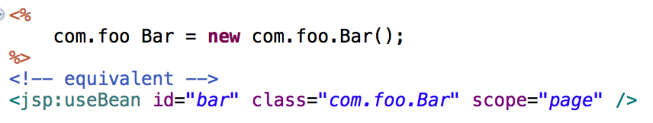
jsp:useBean
Instancie un bean avec un nom et un scope
Scope ?
Portée du bean, visibilité : pendant combien de temps le bean est défini et utilisable
Scope | Description
page | Défaut. Page JSP + fichier inclus
request | Durée de vie de la requête (forward)
session | Toutes les JSP qui appartiennent à la même session que le bean créé
application | Toutes les JSP de l’application

Slide 42
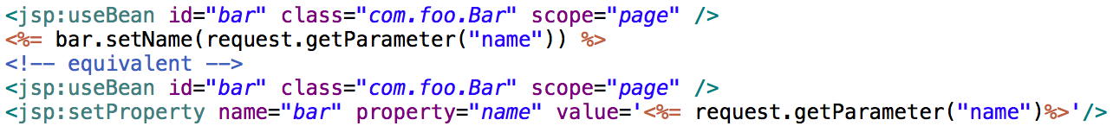
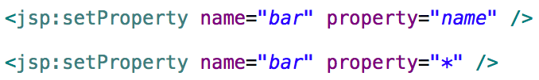
jsp:setProperty
Affecte une valeur à un attribut d’un bean
Variantes
Alimente automatiquement une propriété du bean avec le paramètre de la requête correspondant
Alimente tous les propriétés du bean avec les paramètres de la requêtes

Slide 43
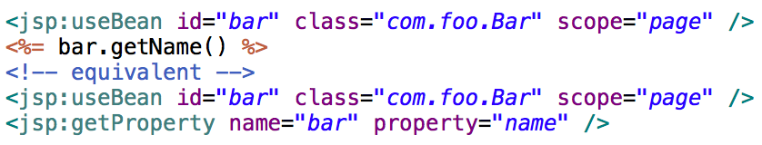
jsp:getProperty
Récupère la valeur d’un attribut d’un bean

Slide 44
jsp:forward
Redirige la requête vers une page HTML, JSP ou Servlet
Conserve les données avec le scope « request »

Slide 45
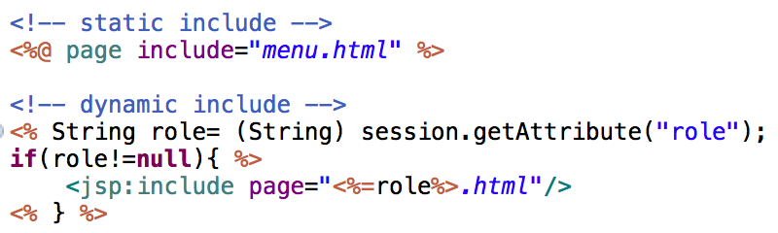
jsp:include
Inclut dynamiquement du contenu
Différence
<%@ page include=« » %> : évalué à la construction de la JSP
<jsp:include /> : évalué dynamiquement au runtime

Slide 46
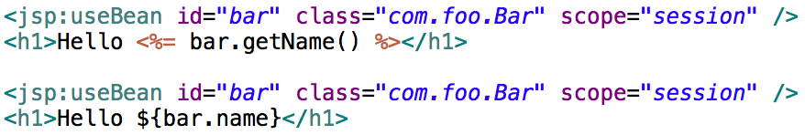
Expression Language EL
Nouvelle fonctionnalité de JSP 2.0
Simplifie l’accessibilité des données enregistrées dans des Bean et des variables implicites
${ exp }

Slide 47
Variables implicites
Variables implicites disponibles
https://docs.oracle.com/javaee/5/tutorial/doc/bnahq.html#bnaij
Variable | Description
pageContext | Contexte de la page JSP. Donne accès aux objets suivants : servletContext, session, request, response
param | Donne accès à la valeur des paramètre de la requête (ex : ${param.name}
header | Donne accès à la valeur des header de la requête (ex : ${header. contentType})
pageScope | Donne accès aux variables avec un scope page
requestScopre | Donne accès aux variables avec un scope request
Notes:
requestScropre

Slide 48
Opérateur
Operateur | Commentaire | Exemple
. [] | Donne l’attribut d’un objet Donne l’attribut d’un objet par un nom ou un index | ${param.name} ${param["name"]} ${array[0]}
== eq != ne < lt > gt <= le >= ge |  | <c:if test="${user.age ge 18}">
+ - * / div % mod |  | ${item.price * 0.}
&& and || or ! not |  | ${(user.age ge 7)&&(user.age le 77)}
empty | Préfixe d’une opération | ${empty param.name}

Slide 49
JSTL
Avec Actions Tags et EL on améliore la lisibilité des JSP
Comment faire encore mieux ?
JSP Standard Tag Library
JSR-052
Encapsule des fonctionnalités cœurs des JSP dans une librairie de tags

Slide 50
JSTL
5 libairies
Nom | URL
Core | http://java.sun.com/jsp/jstl/core
XML | http://java.sun.com/jsp/jstl/xml
Internationalization | http://java.sun.com/jsp/jstl/fmt
SQL | http://java.sun.com/jsp/jstl/sql
Functions | http://java.sun.com/jsp/jstl/functions

Slide 51
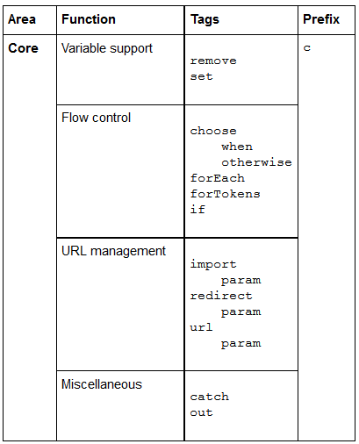
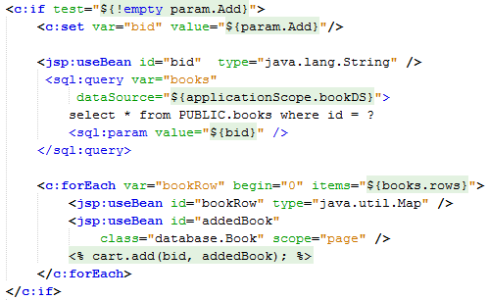
JSTL Core

Slide 52
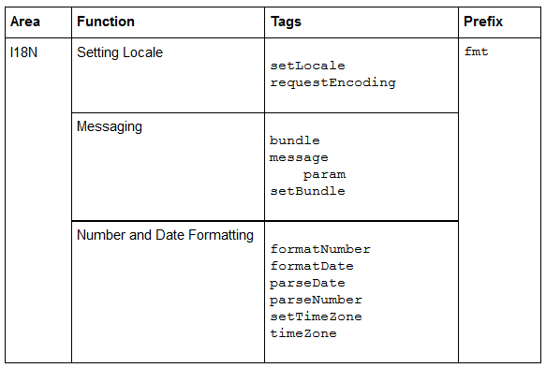
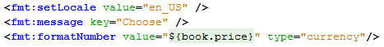
JSTL i18n

Slide 53
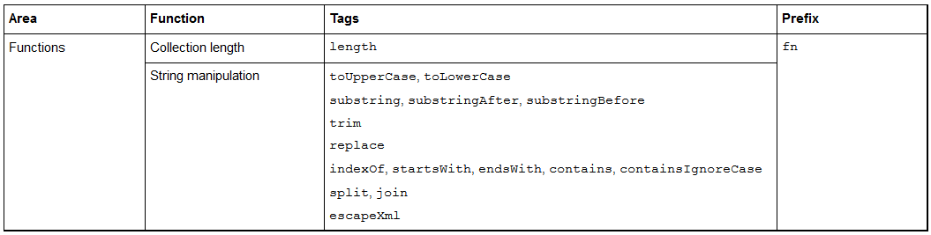
JSTL Functions

Slide 54
Custom Tags
On a vu que JSP donnait beaucoup de possibilités de simplifier le code d’une JSP
Possibilité de définir des tags personnalisés : Custom Tags
Distribué dans une librairie de tags
Tag files
Fichier *.tag dans WEB-INF/tags
Tag handlers
Fichier *.java
Tag Library Descriptor (TLD)

Slide 55
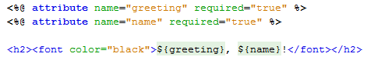
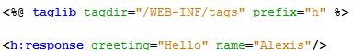
Tag Files
WEB-INF/tags/response.tag
Greeting.jsp

Slide 56
Tag Handlers
Implémente l’interface javax.servlet.jsp.tagext.SimpleTag
doTag()
getParent()
setJspBody()
setJspContext()
setContext()
Etend javax.servlet.jsp.tagext.SimpleTagSupport (plus simple)
doTag()

Slide 57
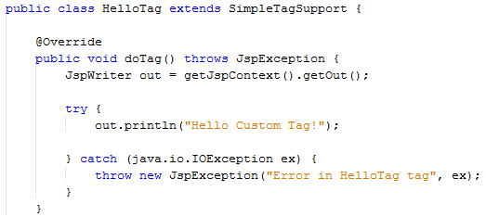
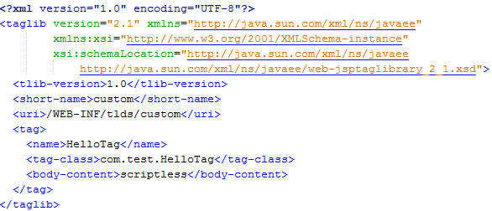
Tag Handlers
com.test.HelloTag.java
WEB-INF/tlds/custom.tld
Page.jsp

Slide 58
Conclusion
Servlet : classe Java qui permet de créer du contenu dynamique
Controleur
JSP : HTML avec du code Java
Vue
De base JSP n’est pas très lisible
Actions Tags
Expression Language (EL)
JSTL
Custom Tags
Fragments

